Slide 1

久洲装饰企业实习汇报
吴颖 顾心语 孟楠楠

Slide 2

目录
01
02
03
04
公司介绍
实习内容
CAD
效果图

Slide 3

公 司 介 绍
01
Company Introduction

Slide 4

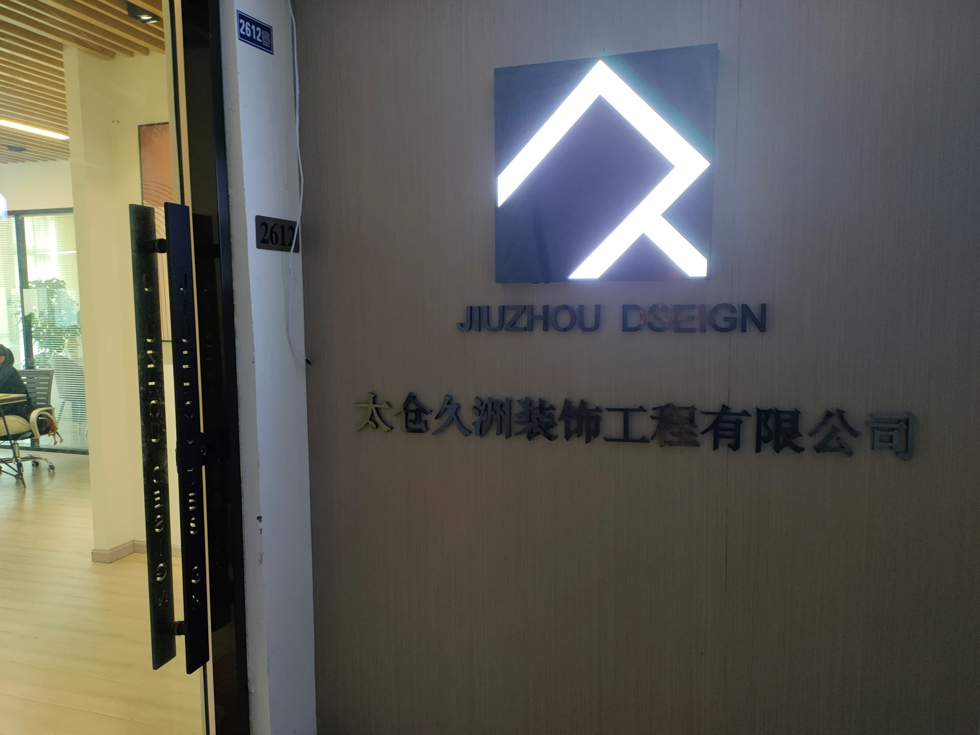
1
公司介绍

Slide 5
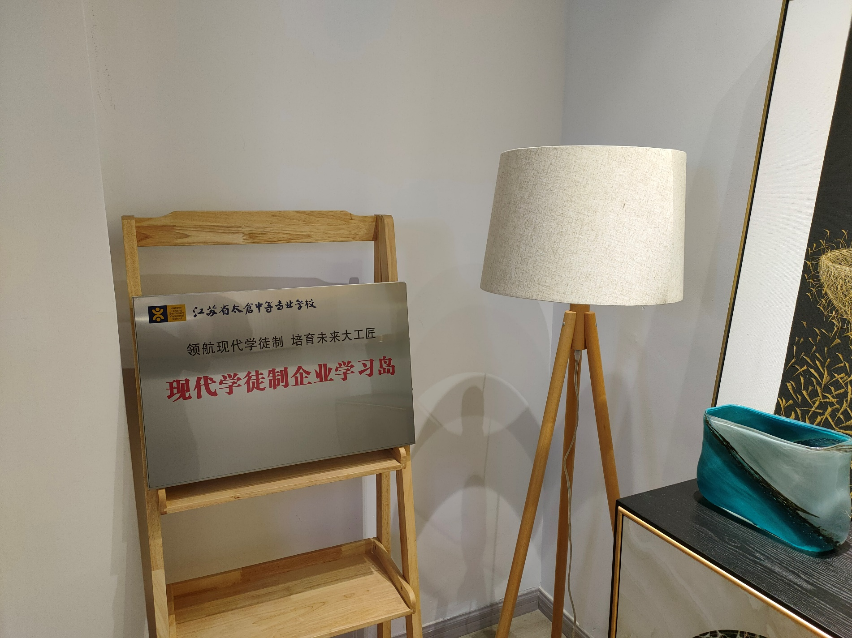
1
公司介绍

Slide 6

1
公司介绍

Slide 7
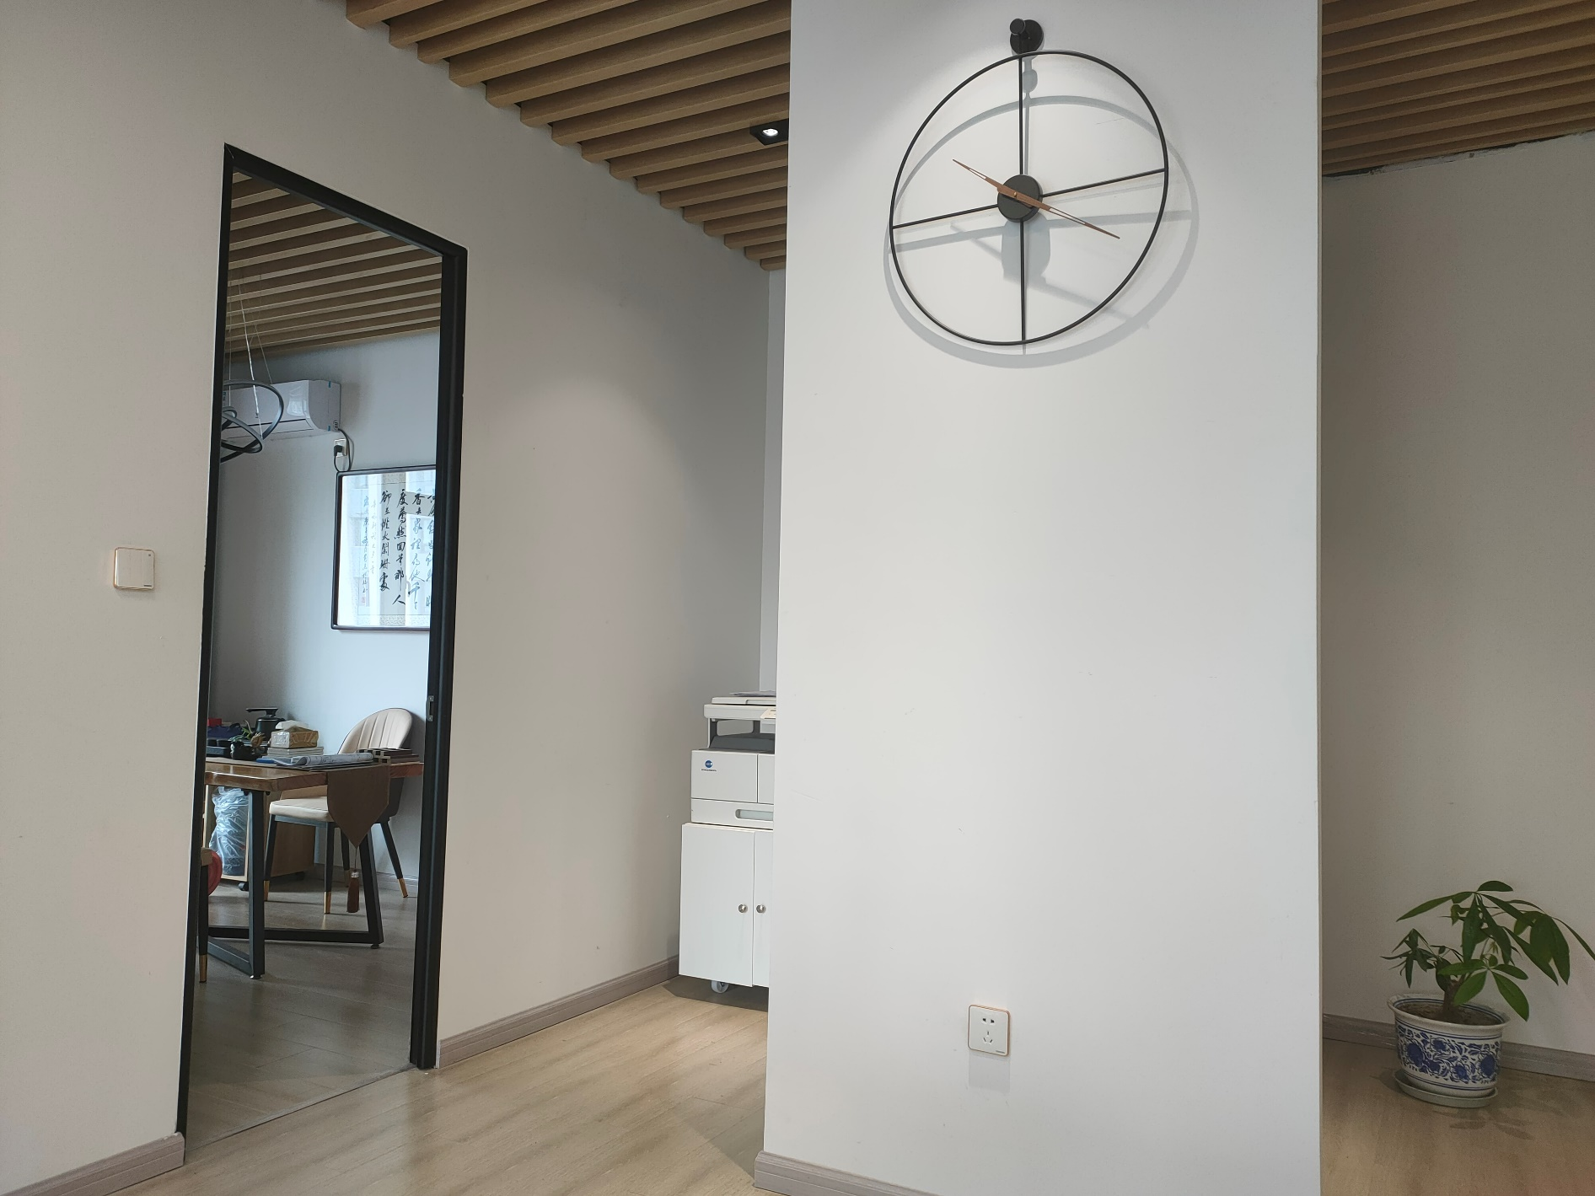
1
公司介绍

Slide 8
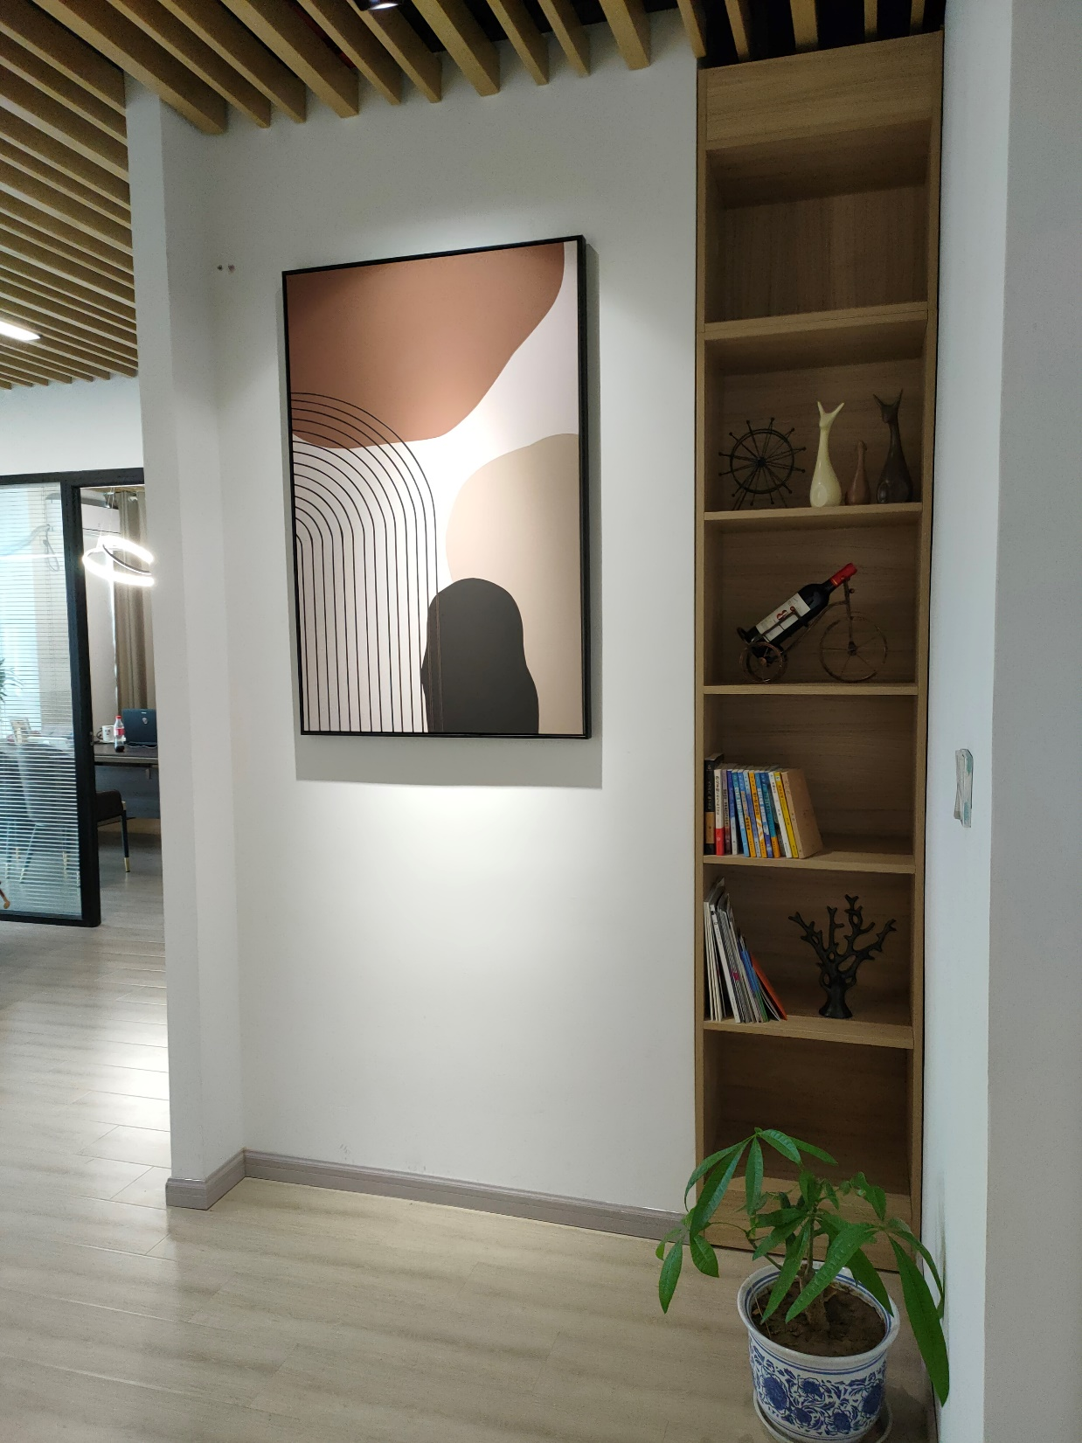
1
公司介绍

Slide 9
实习内容
02
practice content

Slide 10
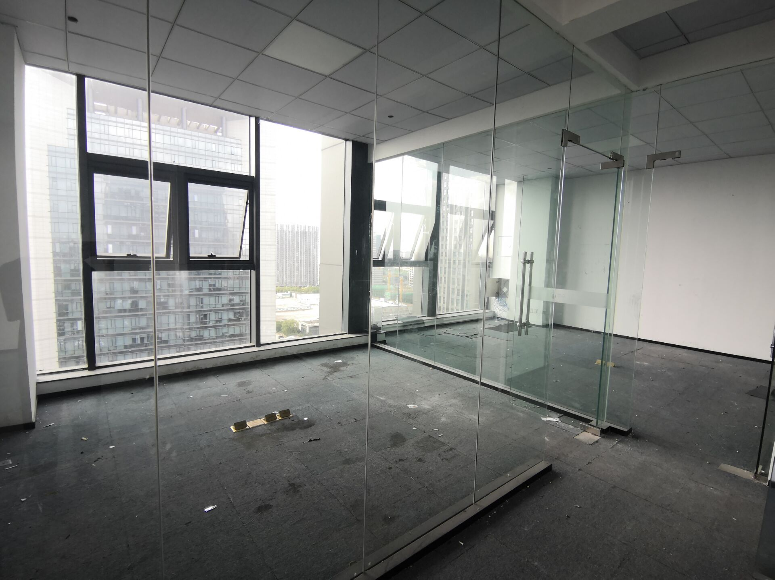
2
实习内容

Slide 11
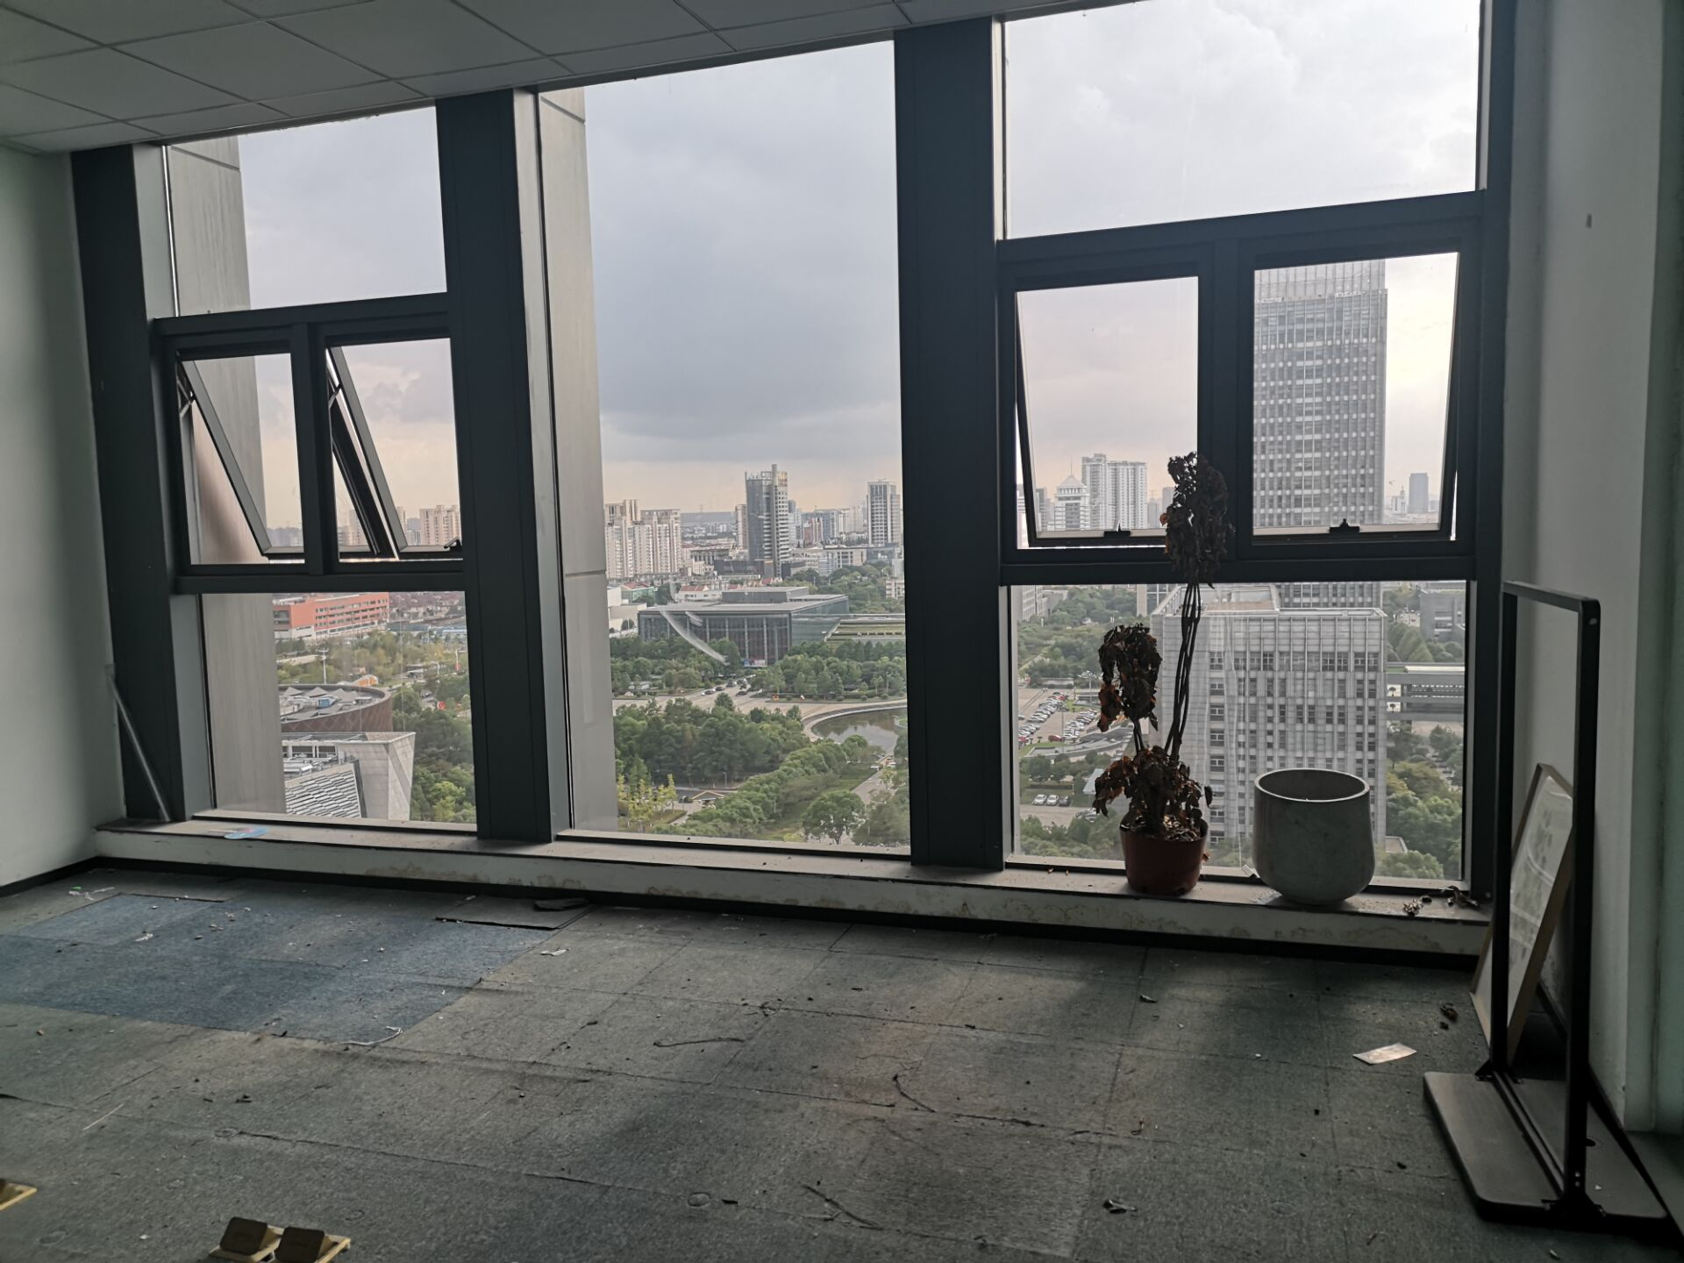
2
实习内容

Slide 12
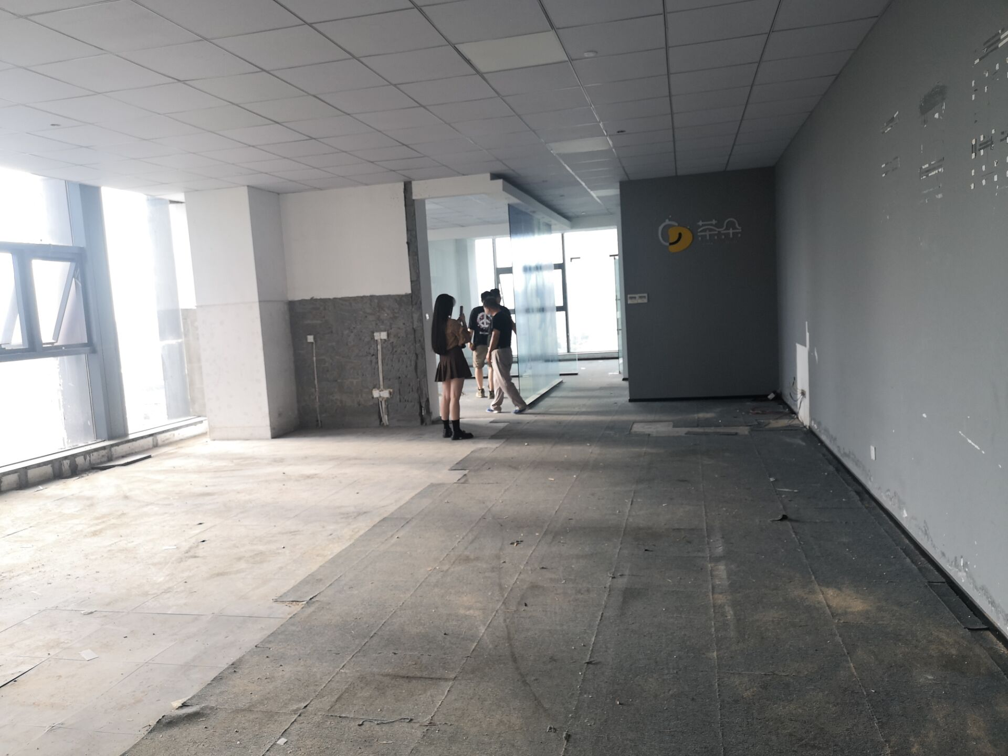
2
实习内容

Slide 13
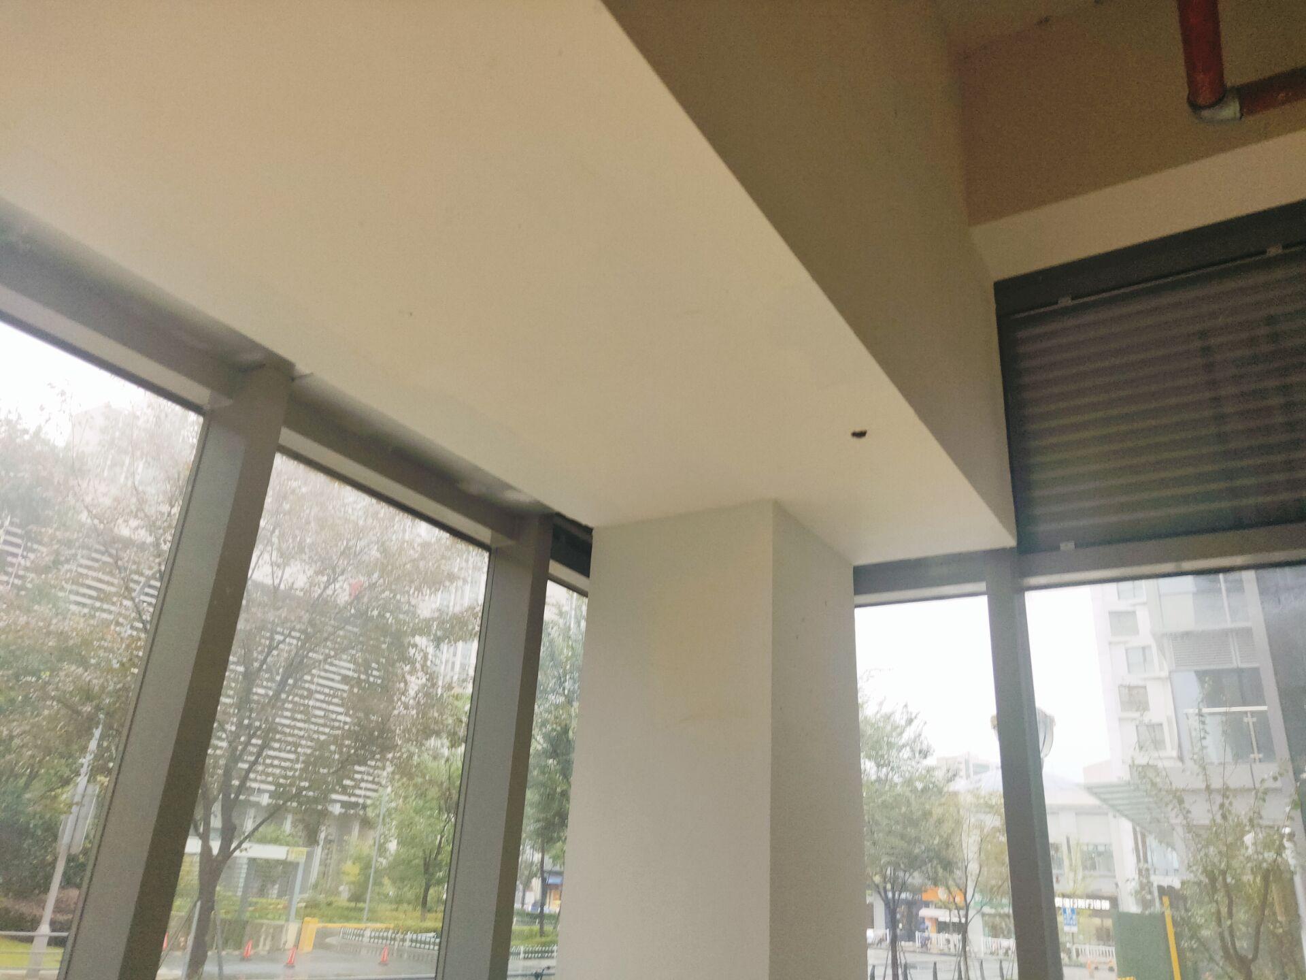
2
实习内容

Slide 14
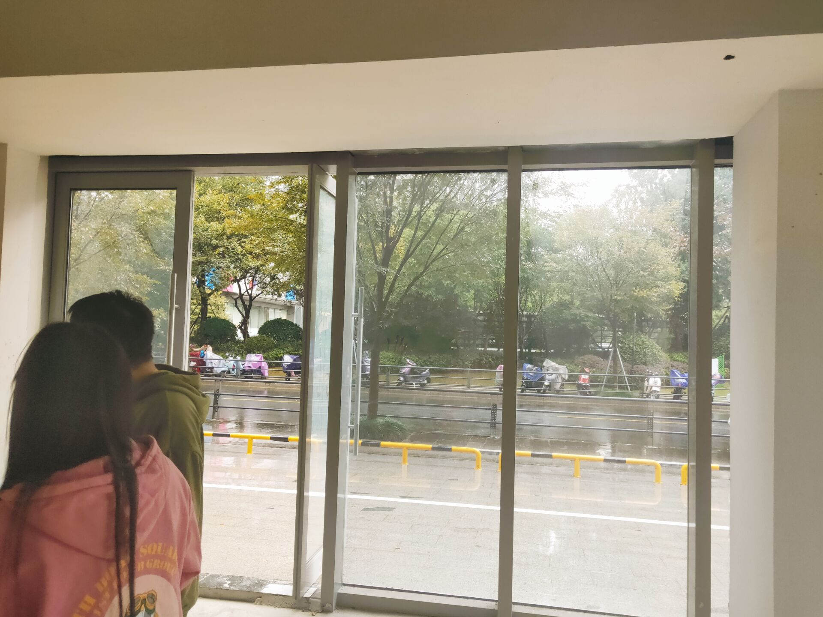
2
实习内容

Slide 15
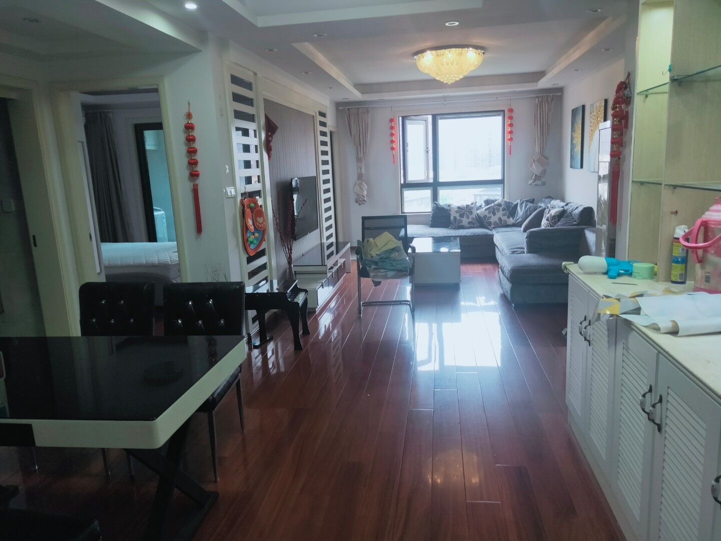
2
实习内容

Slide 16
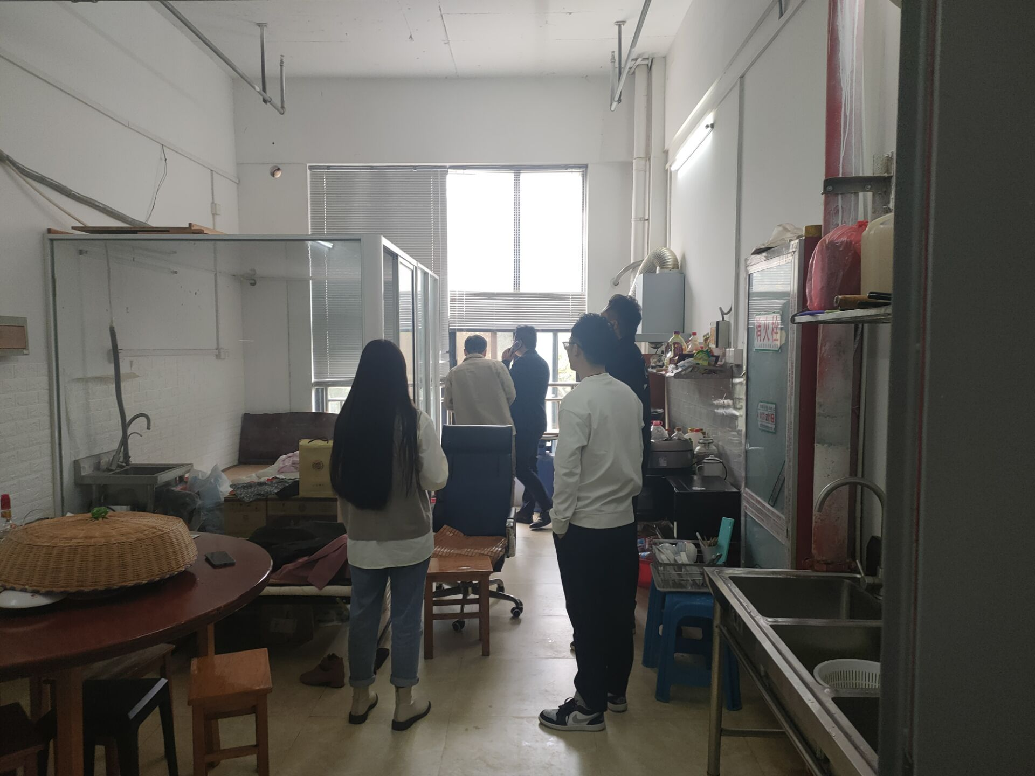
2
实习内容

Slide 17
03
01
CAD
Measurement room

Slide 18
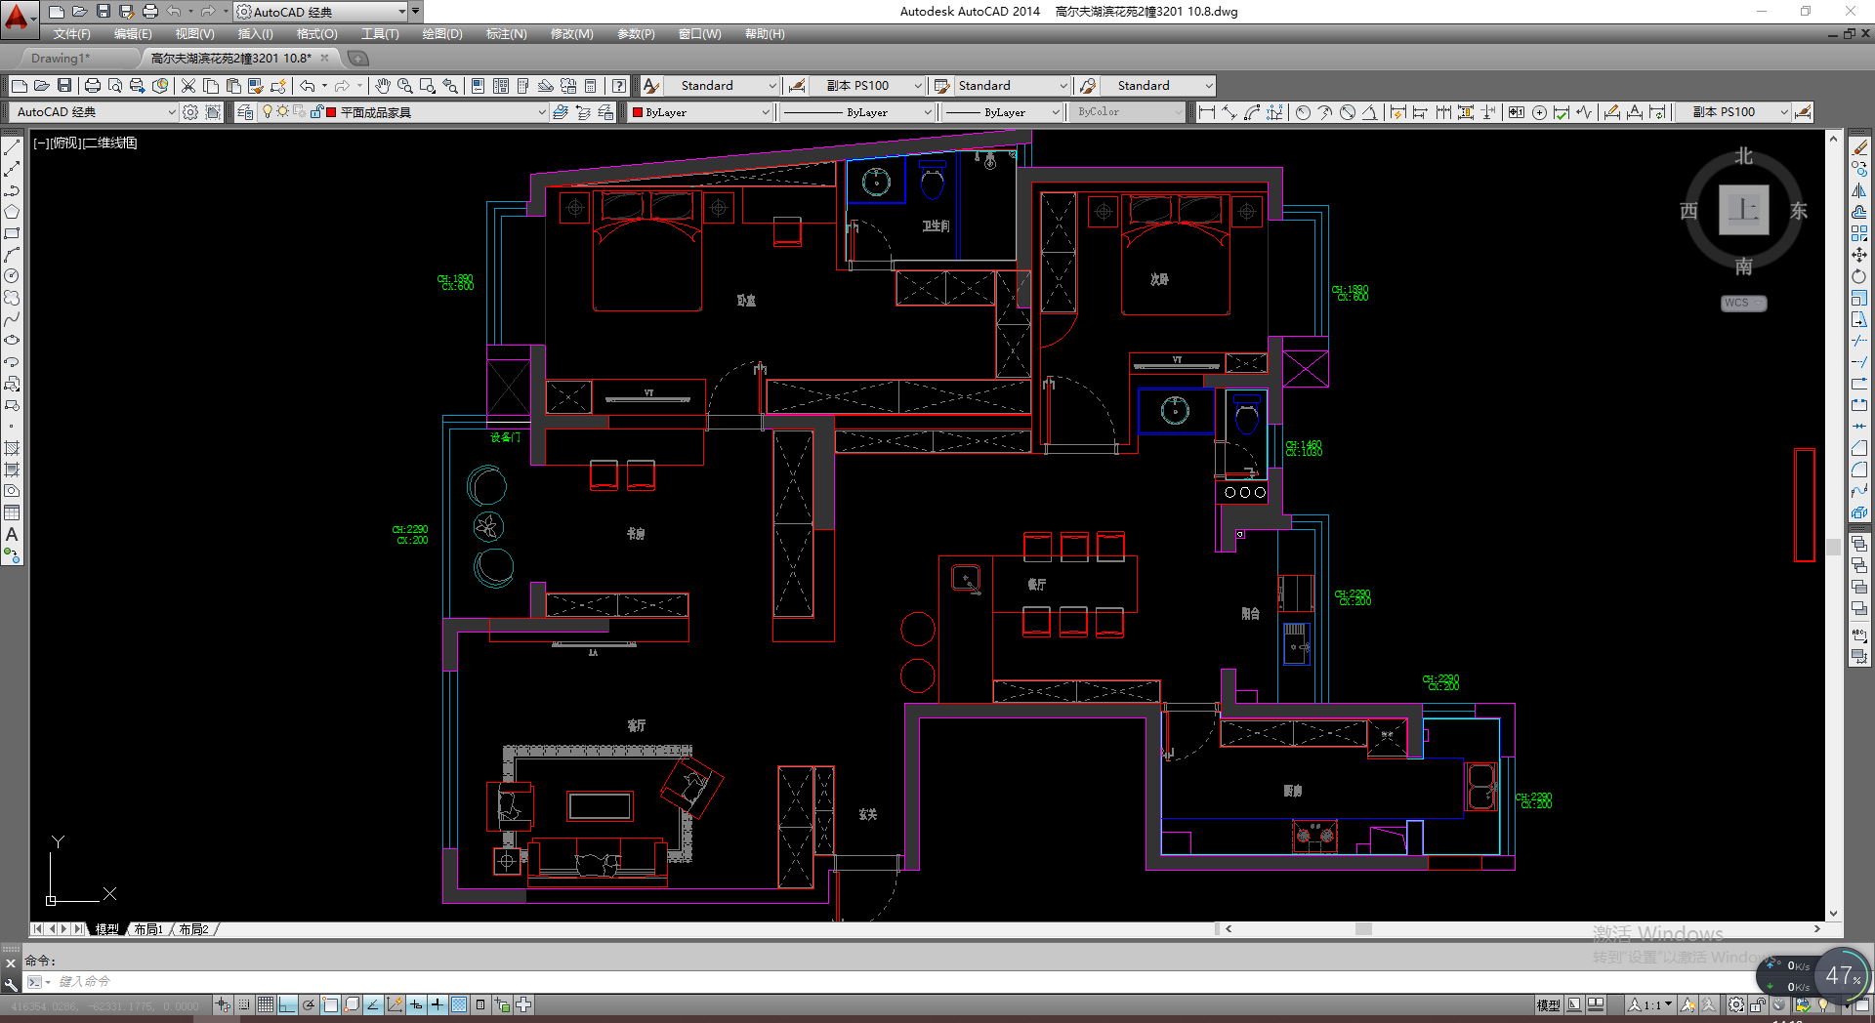
3
CAD

Slide 19
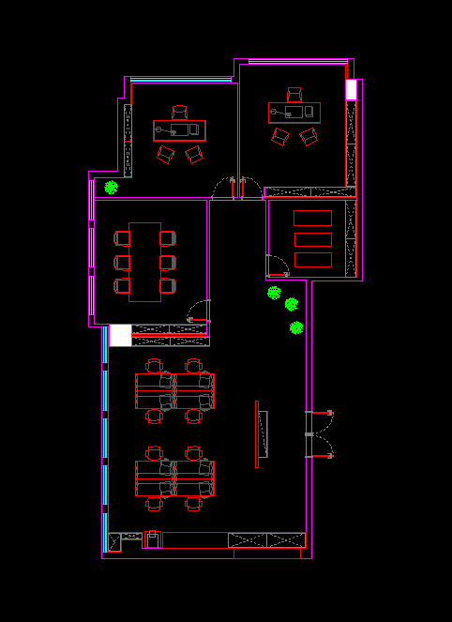
3
CAD

Slide 20
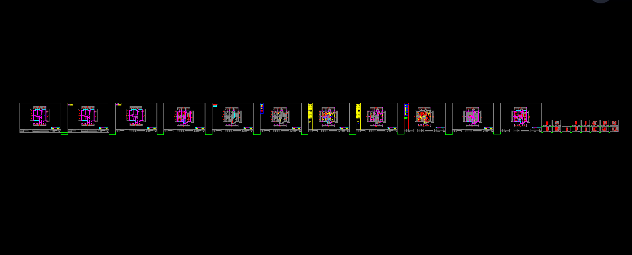
3
CAD

Slide 21
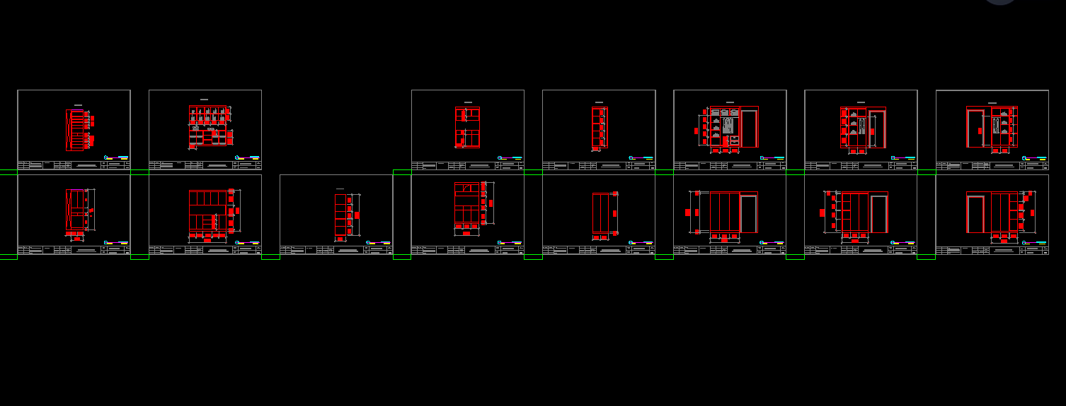
3
CAD

Slide 22
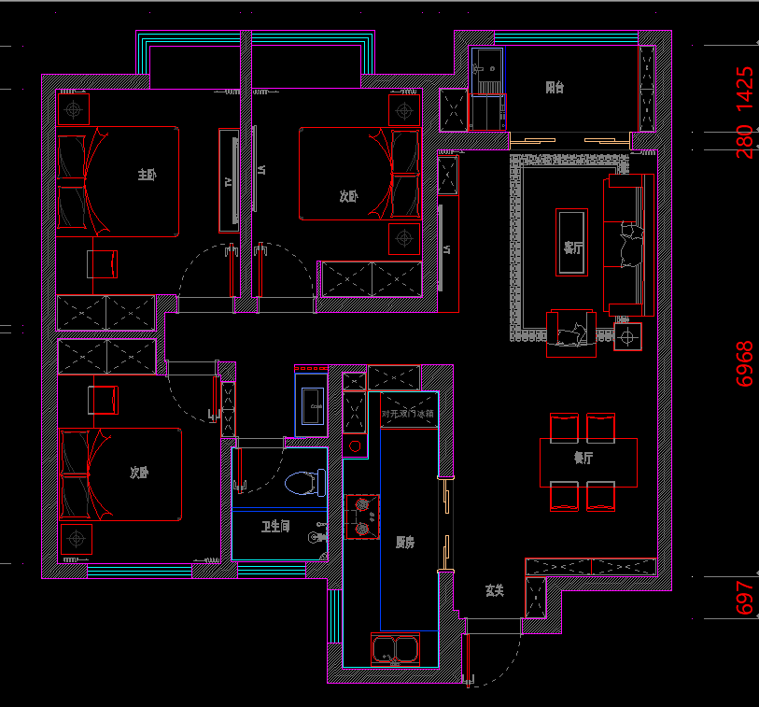
3
CAD

Slide 23
04
效果图
Display drawings

Slide 24

4
效果图

Slide 25
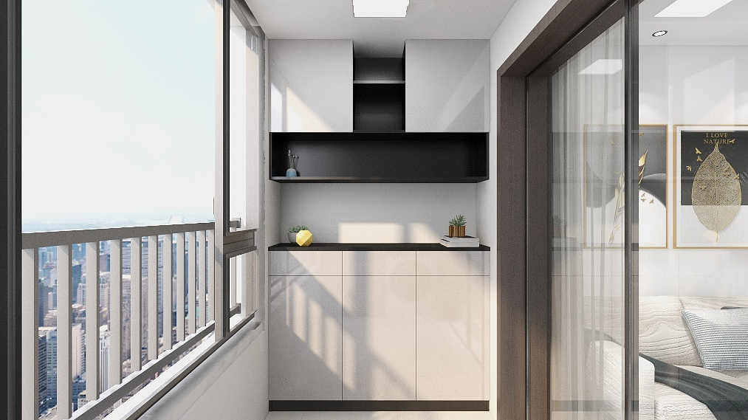
4
效果图

Slide 26
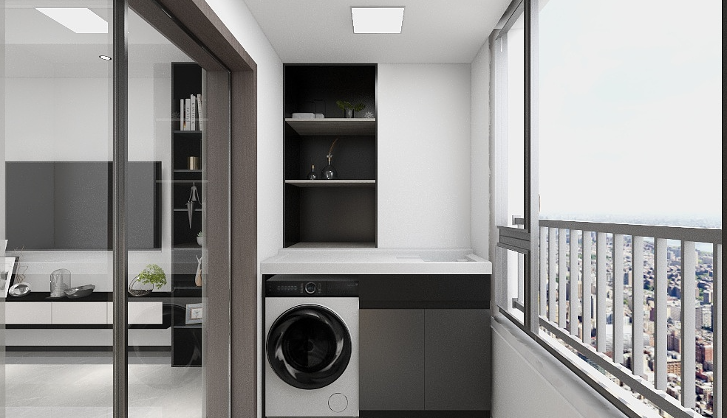
4
效果图

Slide 27
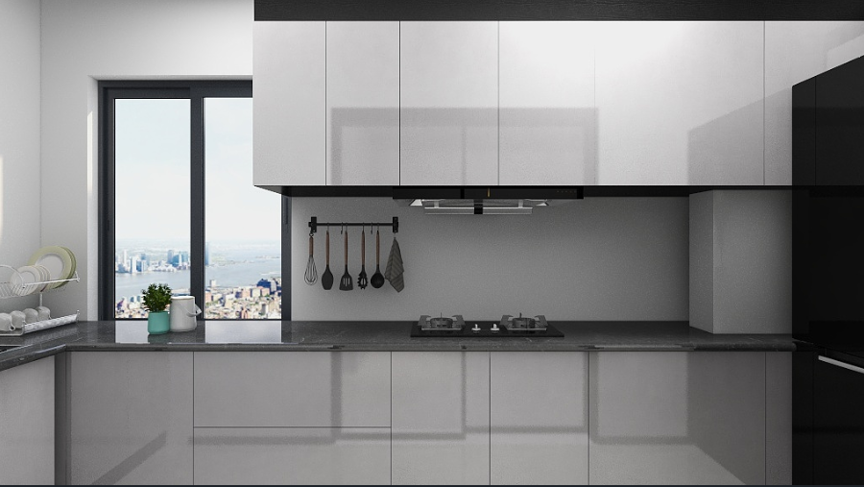
4
效果图

Slide 28

4
效果图

Slide 29
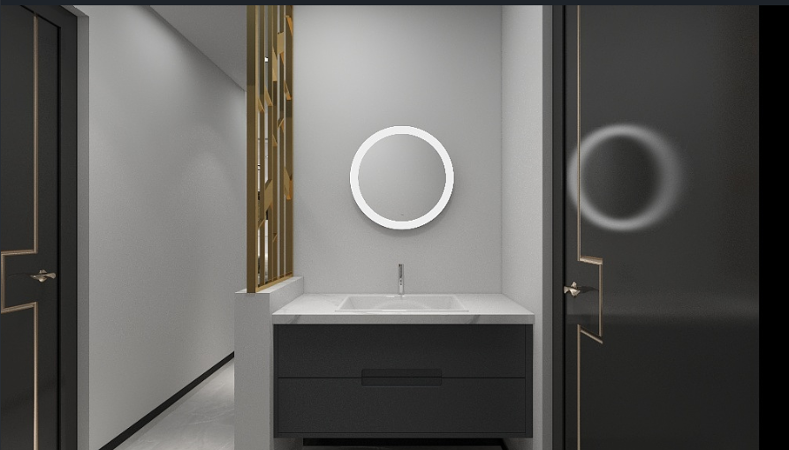
4
效果图

Slide 30

4
效果图

Slide 31

4
效果图

Slide 32

4
效果图

Slide 33
谢谢观看

